Slide 1
Презентация кружка
по ритмопластике
для детей
от 3 до 7 лет
«СОЛНЕЧНЫЕ ЗАЙЧИКИ»
Подготовила :
музыкальный руководитель
кружка МБДОУ № 41
Бадукшанова Елена Александровна

Slide 2
Актуальность и новизна программы
Программа рассчитана на воспитанников разного уровня музыкальных способностей и первоначальной подготовки.
Связана с поиском новых путей эстетического воспитания ребенка средствами художественной дидактики (художественное движение, музыкальные игры, элементарное музицирование) и через доступный вид музыкальной деятельности, каковым является танцевальное творчество.
Программа включает 4 ступени обучения
I ступень – один год обучения (возраст 3-4 лет),
II ступень – один год обучения (возраст 4-5 лет),
III ступень – один год обучения (возраст 5-6 лет),
IV ступень – один год обучения (возраст 6-7 лет).
Таким образом дети могут начинать обучение с любой ступени, соответствующей их возрасту.

Slide 3
Цель программы
развитие ребенка
формирование средствами музыки и ритмических движений разнообразных умений, способностей, качеств личности
изучение влияния музыкально-ритмических движений на развитие и коррекцию речевых нарушений детей дошкольного возраста
Задачи обучения и воспитания детей:
1. Развитие музыкальности:
развитие способности воспринимать музыку, то есть чувствовать ее настроение и характер, понимать ее содержание;
развитие специальных музыкальных способностей: музыкального слуха (мелодического, гармонического, тембрового), чувства ритма;

Slide 4
развитие музыкального кругозора и познавательного интереса к искусству звуков;
развитие музыкальной памяти.
2. Развитие двигательных качеств и умений:
развитие ловкости, точности, координации движений;
развитие гибкости и пластичности;
воспитание выносливости, развитие силы;
формирование правильной осанки, красивой походки;
развитие умения ориентироваться в пространстве;
обогащение двигательного опыта разнообразными видами движений.
3. Развитие творческих способностей, потребности самовыражения в движении под музыку:
развитие творческого воображения и фантазии;
развитие способности к импровизации: в движении, в изобразительной деятельности, в слове.

Slide 5
4. Развитие и тренировка психических процессов:
развитие эмоциональной сферы и умения выражать эмоции в мимике и пантомимике;
тренировка подвижности (лабильности) нервных процессов;
развитие восприятия, внимания, воли, памяти, мышления;
5. Развитие нравственно-коммуникативных качеств личности:
воспитание умения сопереживать другим людям и животным;
воспитание умения вести себя в группе во время движения, формирование чувства такта и культурных привычек в процессе группового общения с детьми и взрослыми.

Slide 6
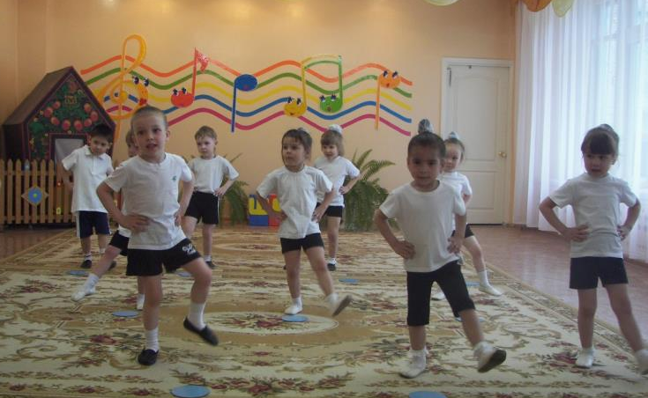
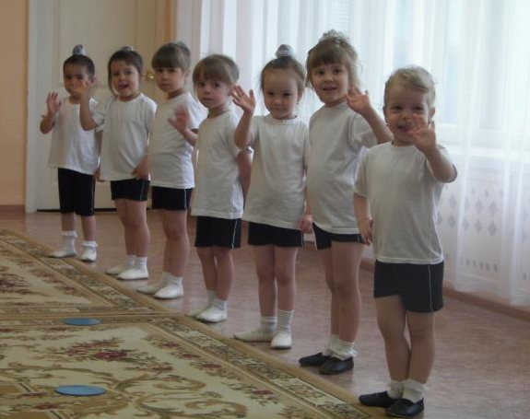
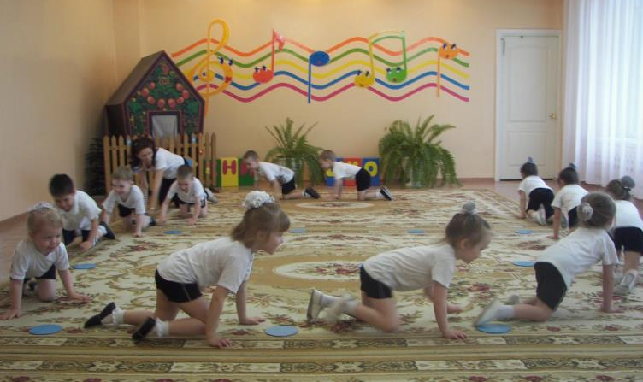
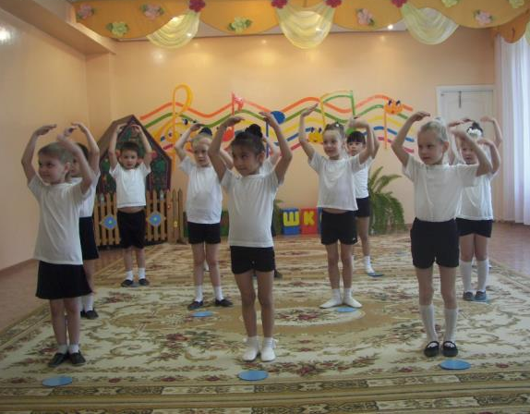
ПРИВЕТСТВИЕ. РАЗМИНКА

Slide 7
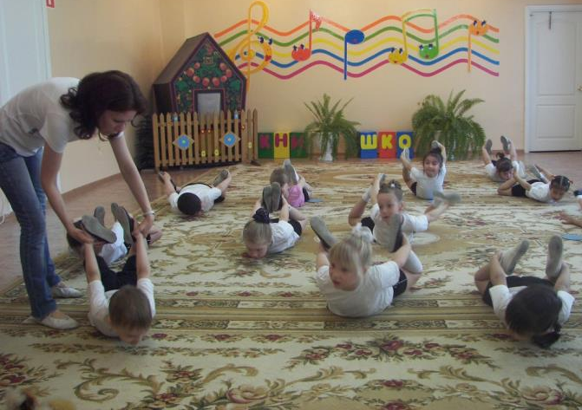
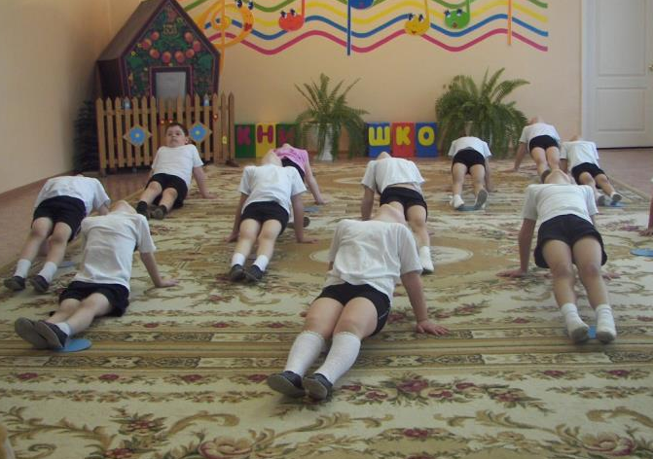
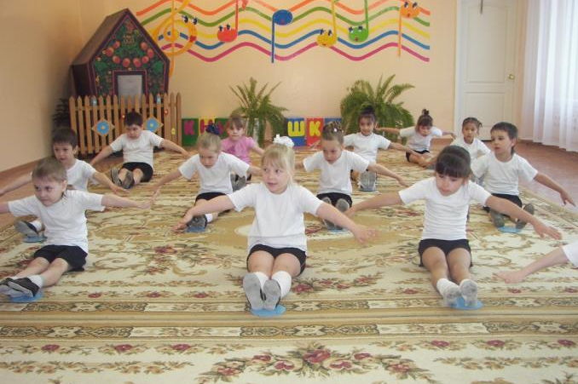
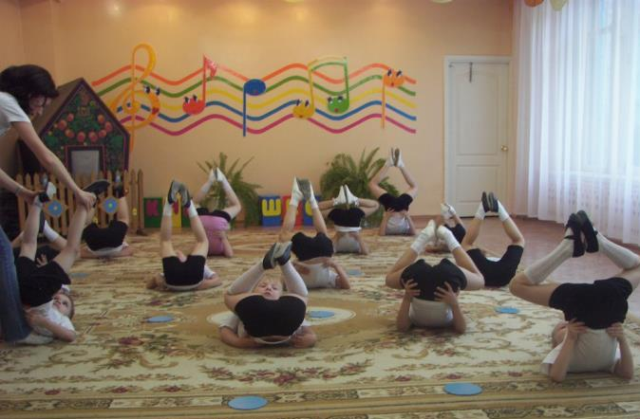
ПОРТЕРНАЯ ГИМНАСТИКА

Slide 8
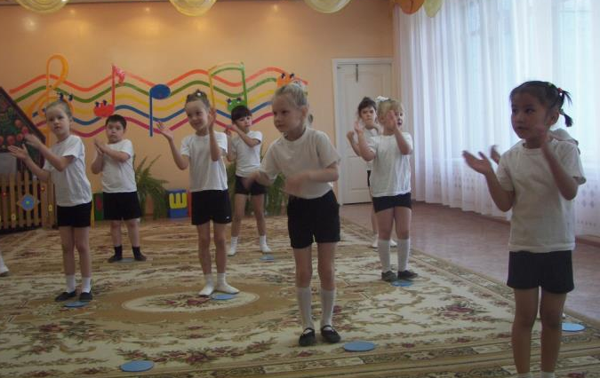
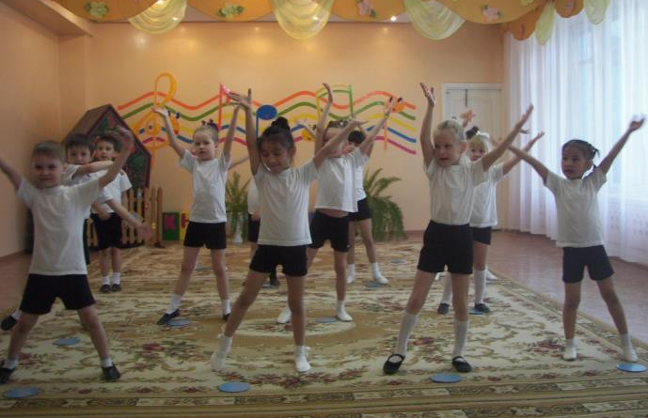
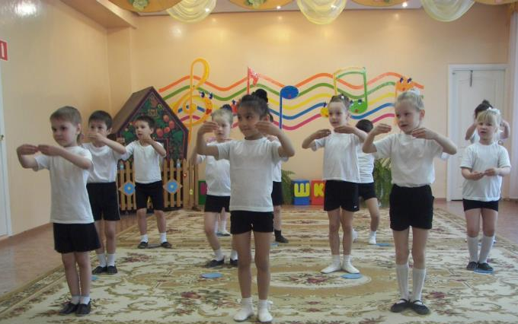
РАЗУЧИВАНИЕ ТАНЦЕВАЛЬНЫХ ЭЛЕМЕТОВ

Slide 9
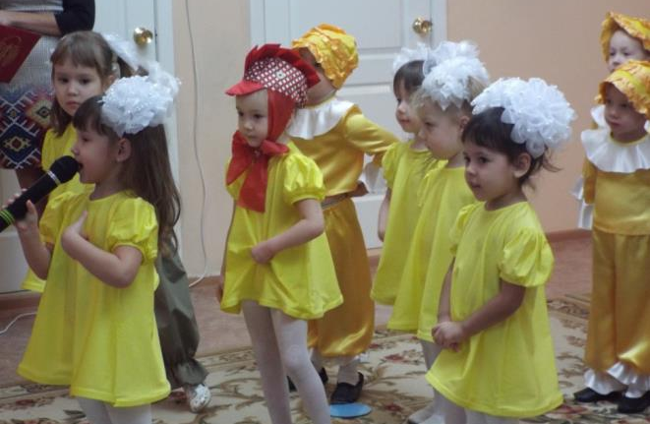
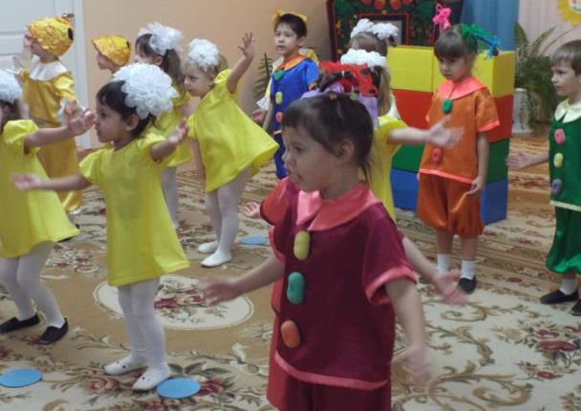
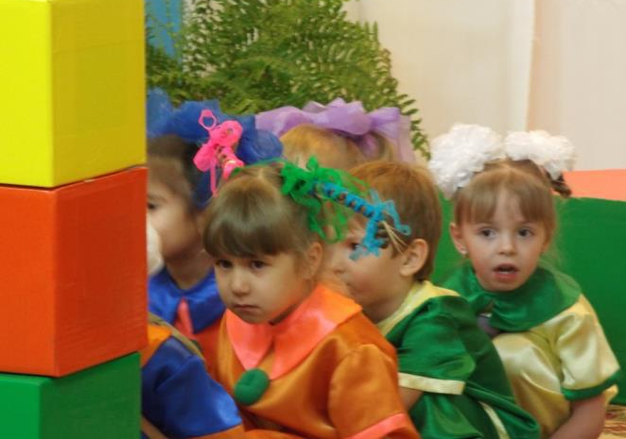
МЫ – АРТИСТЫ!

Slide 10
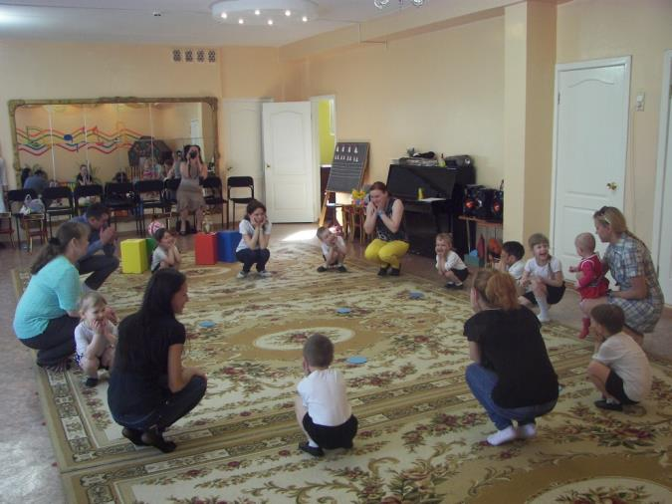
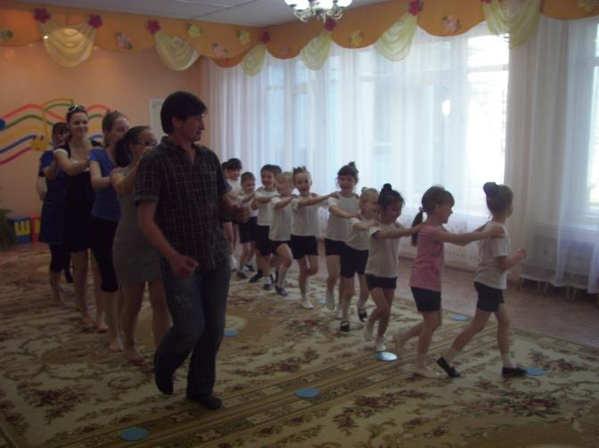
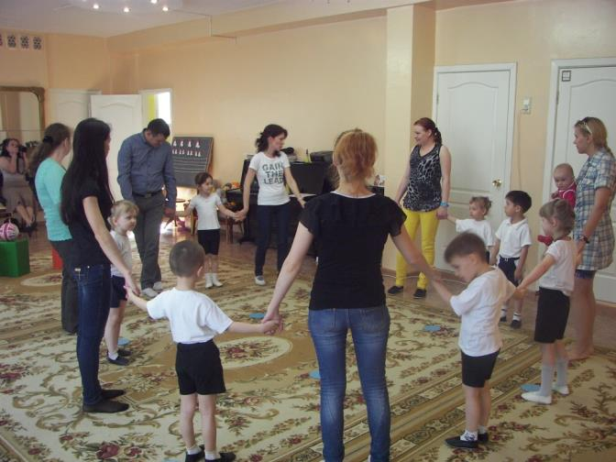
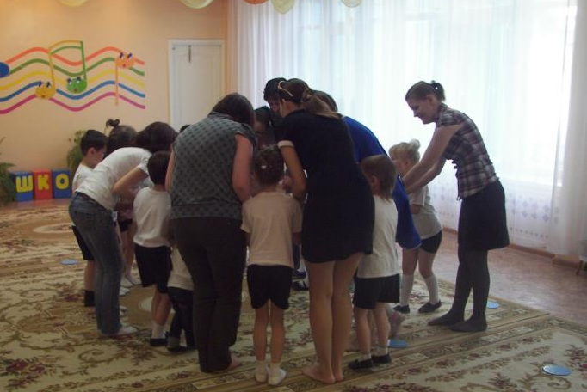
ИГРЫ С РОДИТЕЛЯМИ

Slide 11
Спасибо
за
внимание!

